Slide 1
Презентация по теме:
« Ранняя профессиональная направленность в работе с детьми дошкольного возраста».
Подготовила
Боева Ирина Александровна воспитатаель IКК
Лиски 2017г.

Slide 2

«Ребенок дошкольного возраста по своим особенностям способен к тому, чтобы начать какой- то новый цикл обучения, недоступный для него до этого»- пророчески говорил Л. С. Выготский

Slide 3
Известный детский психолог Д. Селли писал, что, если бы его попросили изобразить ребенка в его типичном состоянии, он бы нарисовал мальчика с широко раскрытыми глазами, жадно рассматривающего какое-нибудь чудо или слушающего интересный рассказ взрослого об окружающем мире. Именно таким представляется ребенок и нам. Мы уверены, что такой ребенок подготовлен к тому, что мы называем ранней профориентацией., профориентация с детского сада не фантастика, а реальность.

Slide 4
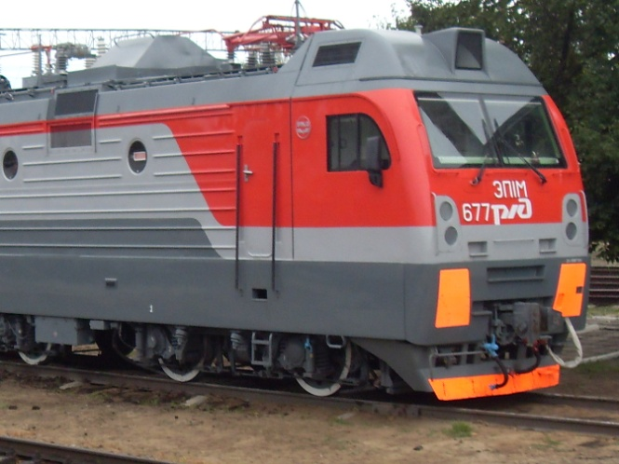
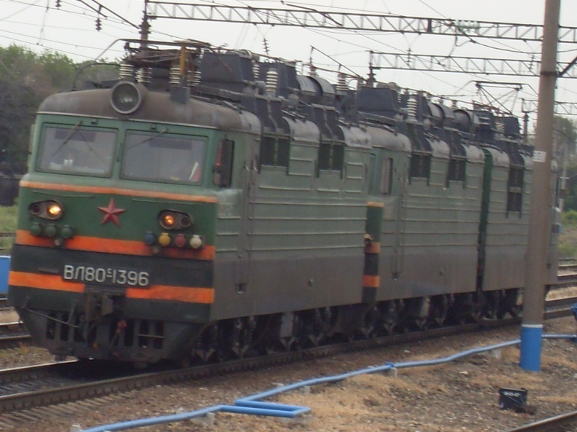
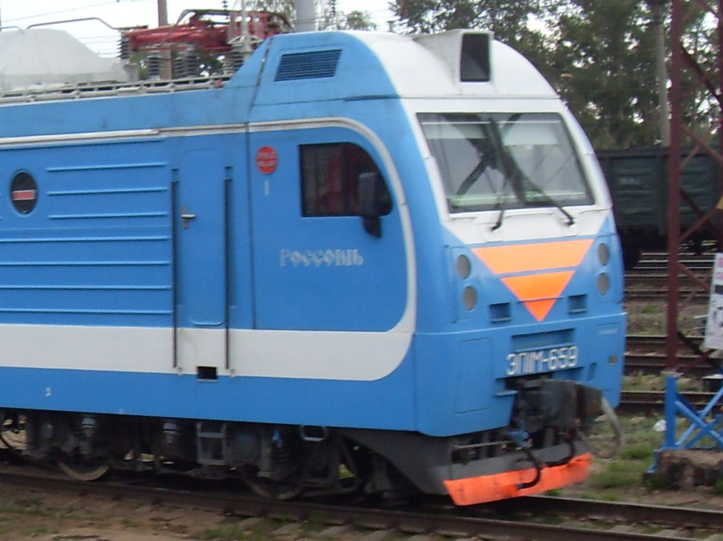
Знакомство дошкольников с различными видами электровозов

Slide 5
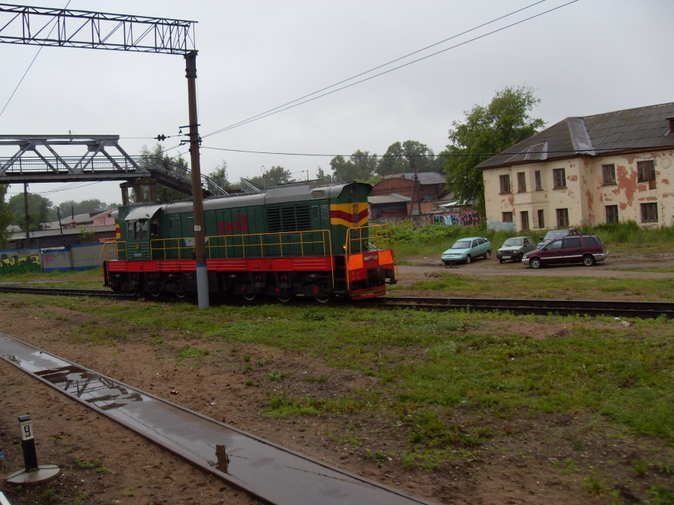
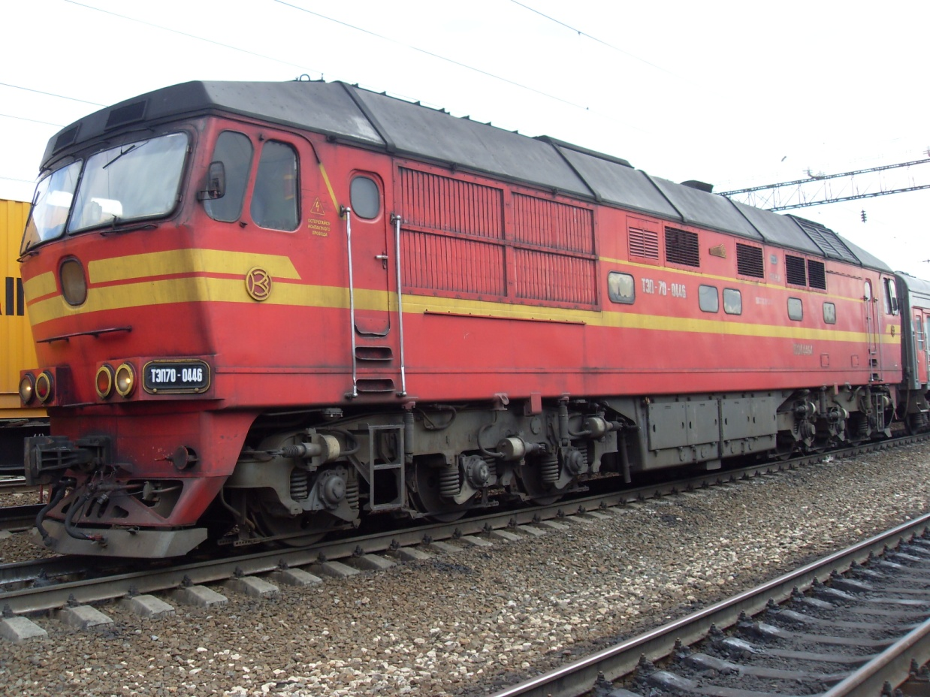
Знакомство с тепловозами

Slide 6
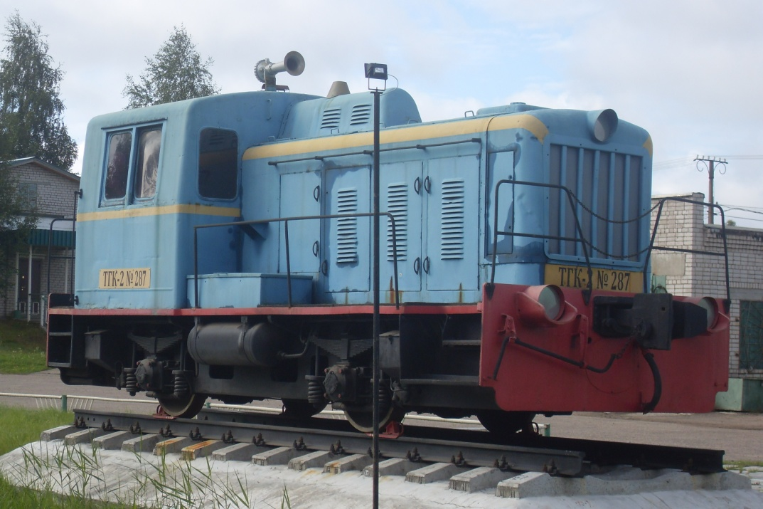
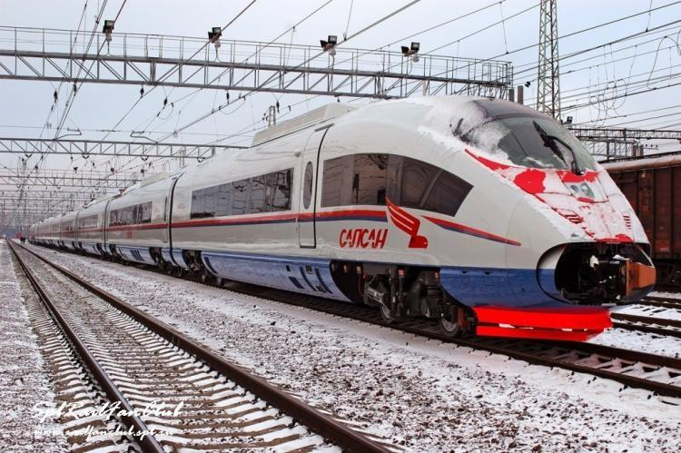
От прошлого к настоящему

Slide 7
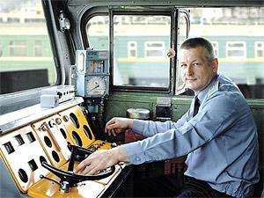
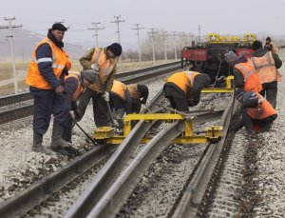
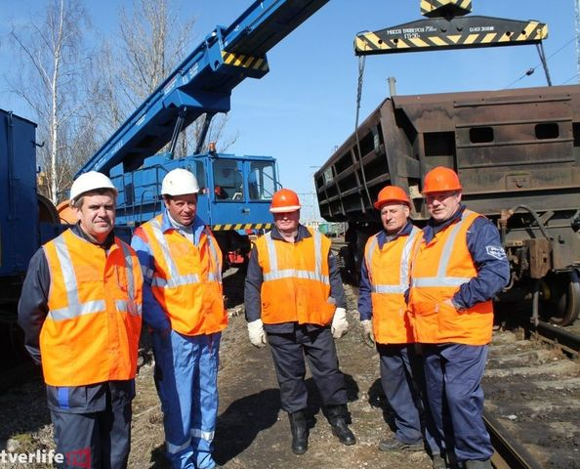
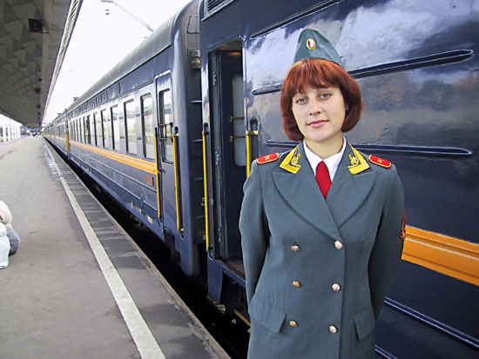
Все работы хороши…

Slide 8
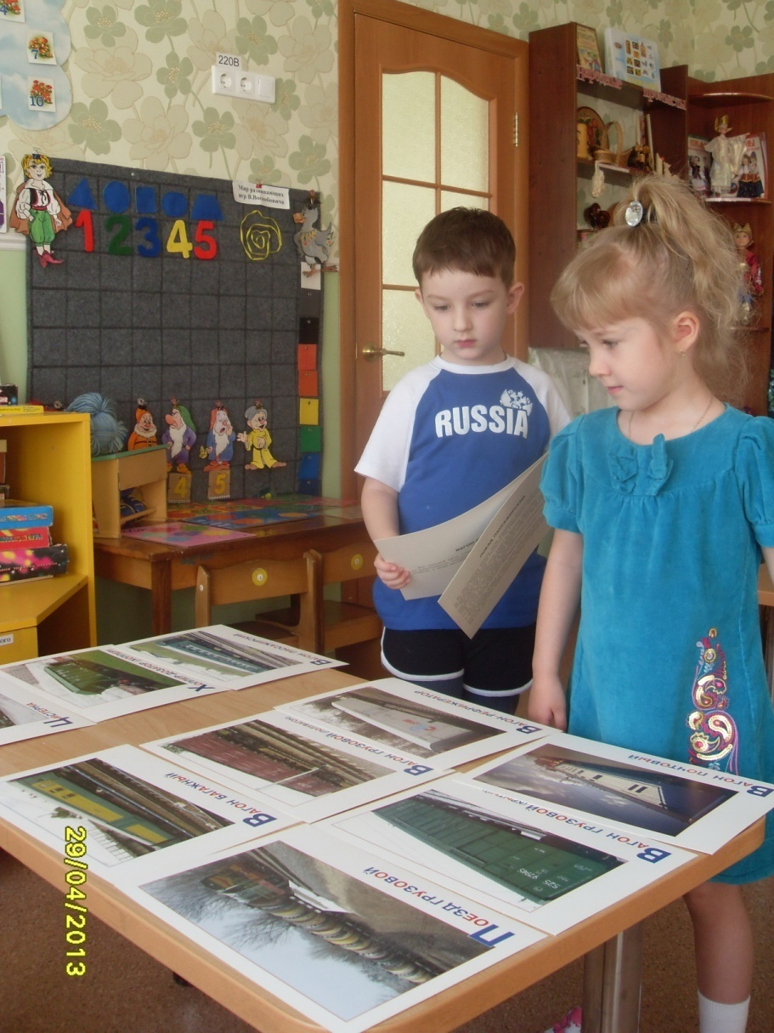
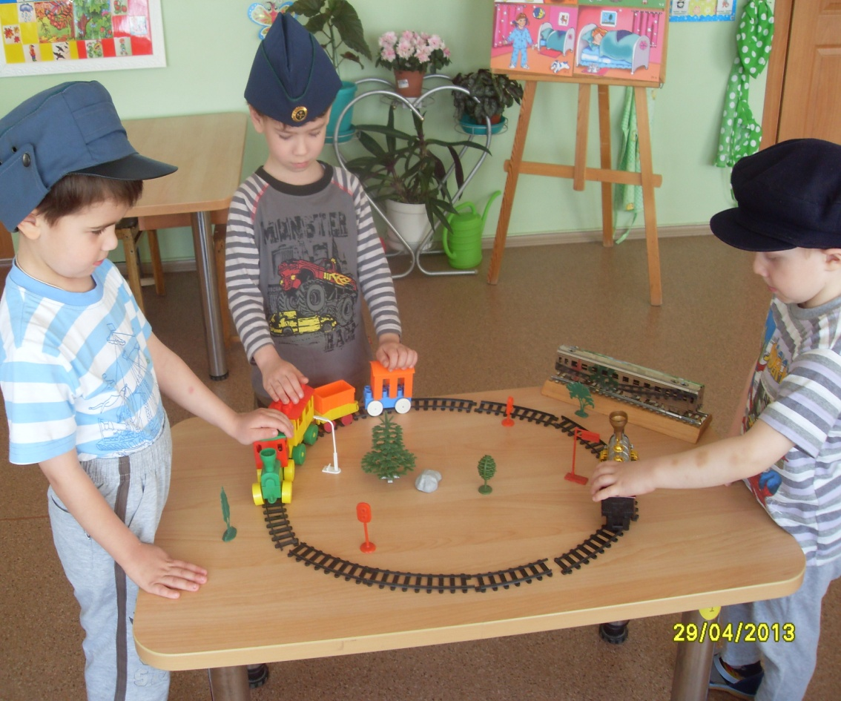
В железнодорожники пойду , пусть меня научат…

Slide 9
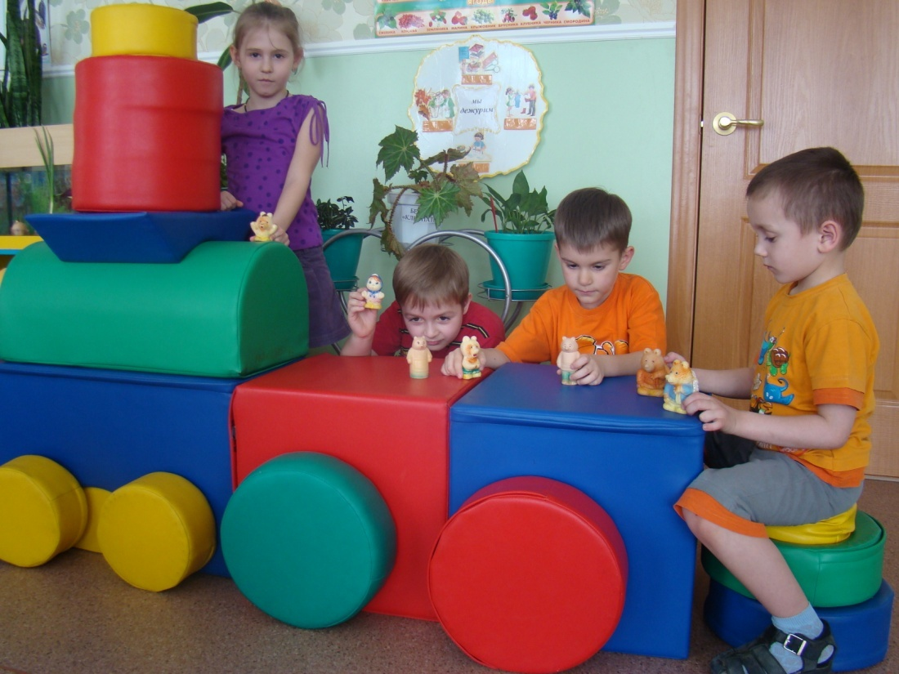
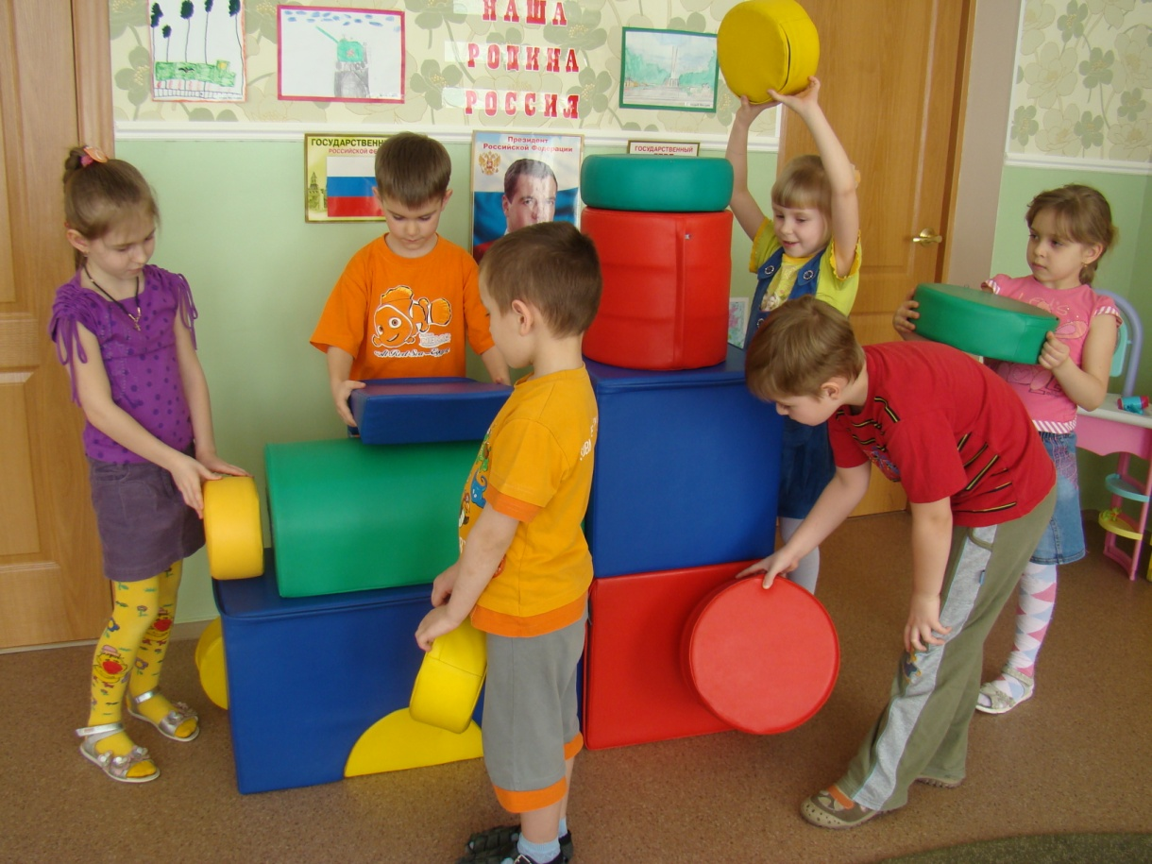

Slide 10
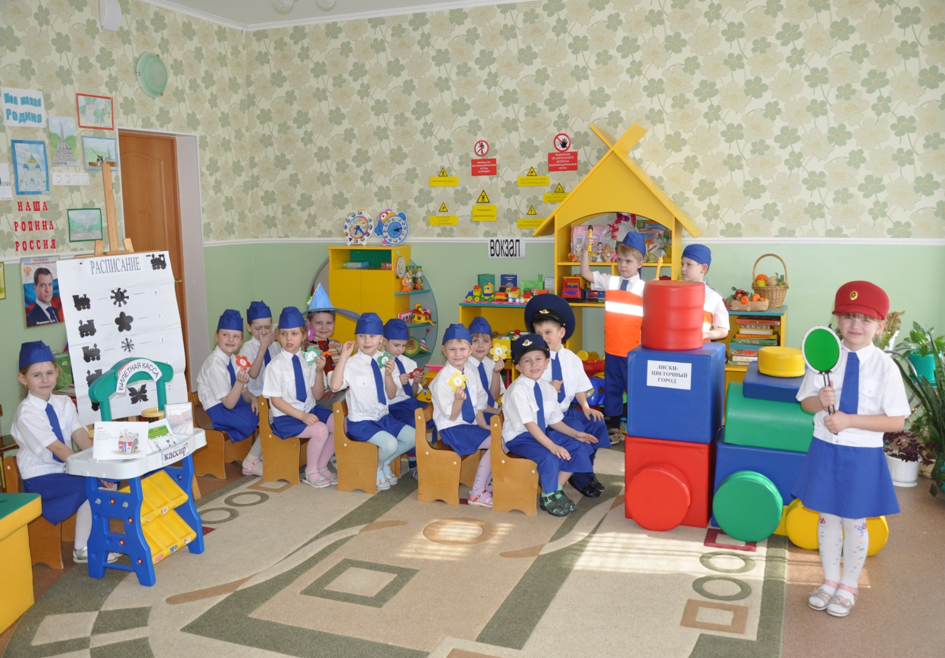

Slide 11
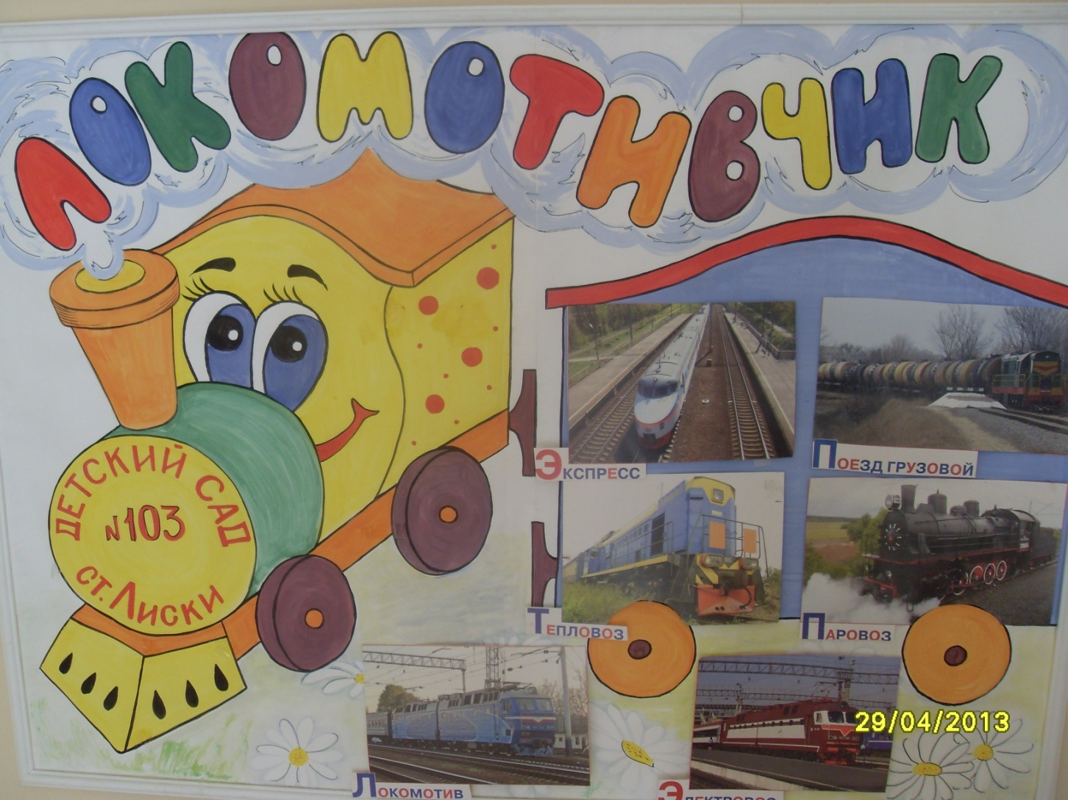
Выпуск газеты «Локомотивчик» интересное и познавательное занятие

Slide 12
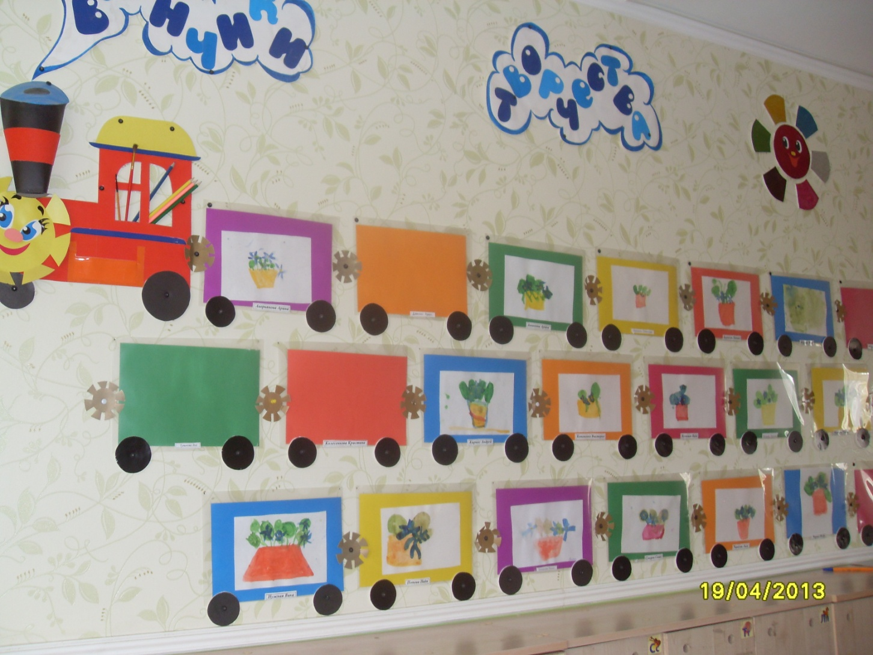
Вагончики детского творчества

Slide 13
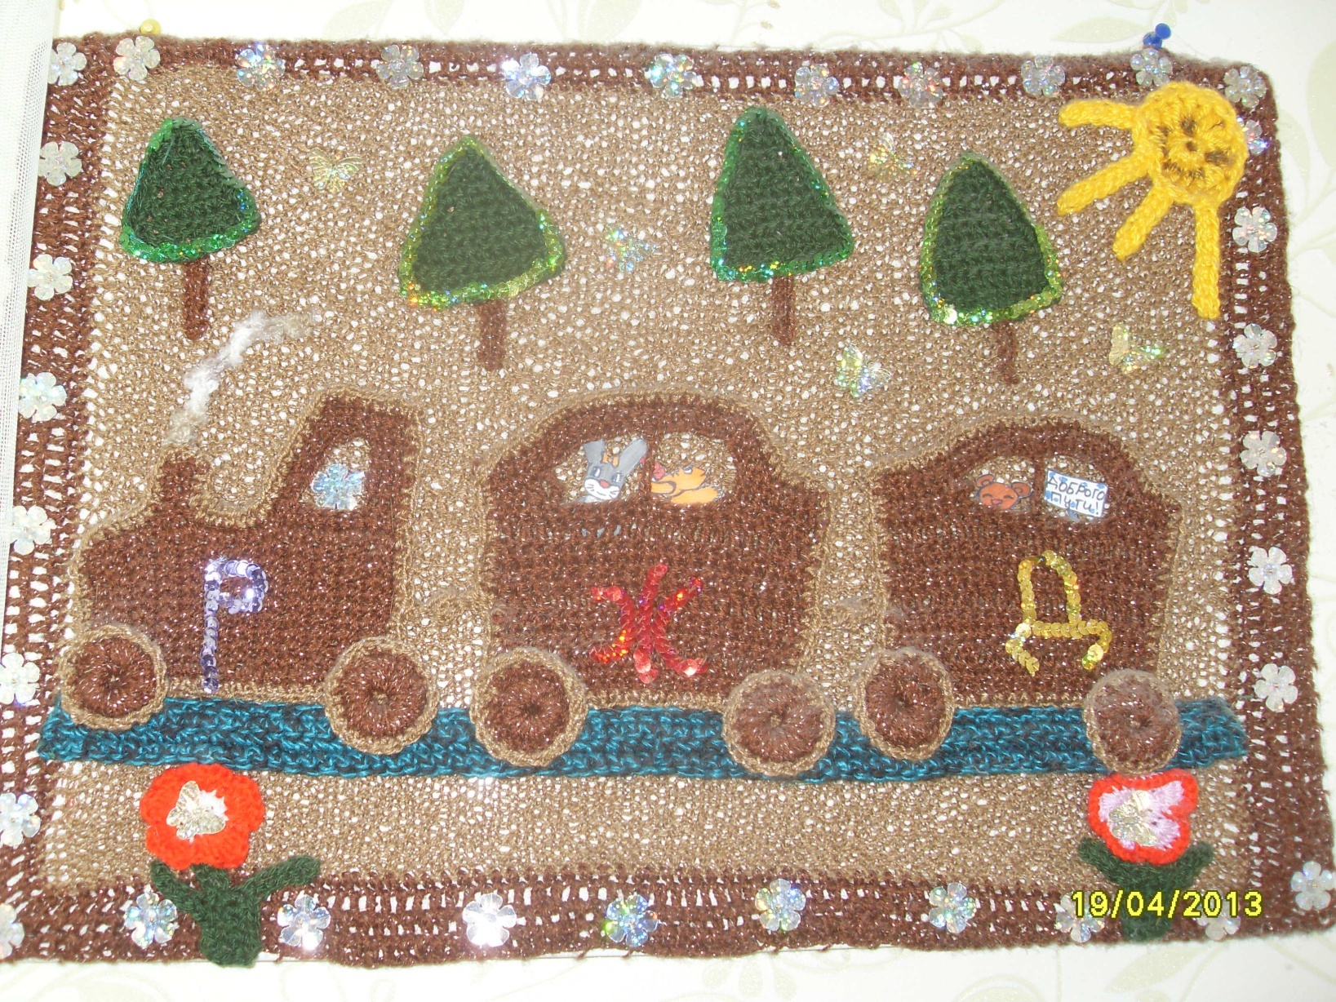
Совместное творчество детей и родителей

Slide 14


